Slide 1
자율 주행 인지 파트 정기 회의
05.20

Slide 2
목차
일정
역할 배정
ROS2 교육

Slide 3
일정

Slide 4
12주차 5.20(월): 역할 배정 및 ROS2 교육
13주차 5.27(월): 전체 회의 + (ROS2 교육)
14~16주차: 시험 기간
계절 학기 기간(6.26 ~ 7.16): 자료 조사 + (코드 작성)
방학 기간(7.17 ~ 8.30): 코드 완성
2학기: 테스트 및 보완
11.1~11.2: 대회일

Slide 5
역할 배정

Slide 6
1. LiDAR(완료)
2. SLAM
3. Camera
4. LiDAR-Camera Calibration
5. LiDAR-Camera Sensor fusion

Slide 7
ROS2 교육

Slide 8


ROS2:
“Robot Operating System 2”의 약자로 로봇 개발을 위한
소프트웨어 프레임워크

Slide 9
패키지:
ROS2 소프트웨어의 기본 단위
로봇 시스템의 특정 기능이나 알고리즘을 구현하기 위한 라이브러리, 실행 파일, 스크립트, 데이터 파일 등을 포함함
노드: 최소 단위의 실행 가능한 프로세스.
메시지:
ROS 시스템을 위해서는 노드와 노드 사이에 입력과 출력 데이터를 서로 주고 받아야 함
이 때 주고받는 데이터를 메시지라고 하며 메시지는 정수, 소수,
문자와 같은 변수 형태이며 배열과 같은 구조도 사용 가능

Slide 10
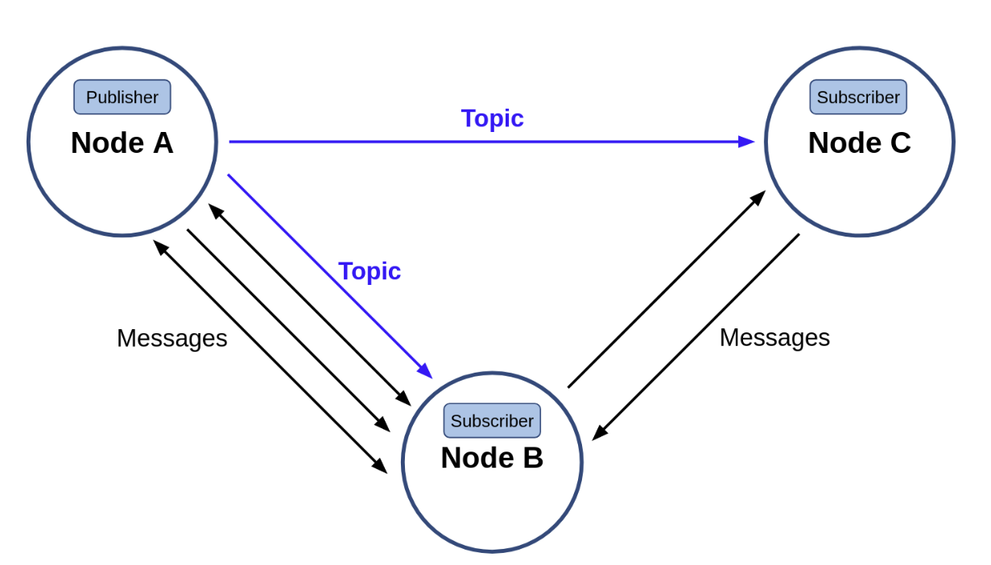
토픽:
비동기식 단방향 메시지 송수신 방식
메시지를 발행하는 Publisher와 이를 구독하는 Subscriber 간의 통신
1:N, N:1, N:N 통신도 가능하며 ROS 메시지 통신에서 가장 널리 사용되는 통신 방법

Slide 11
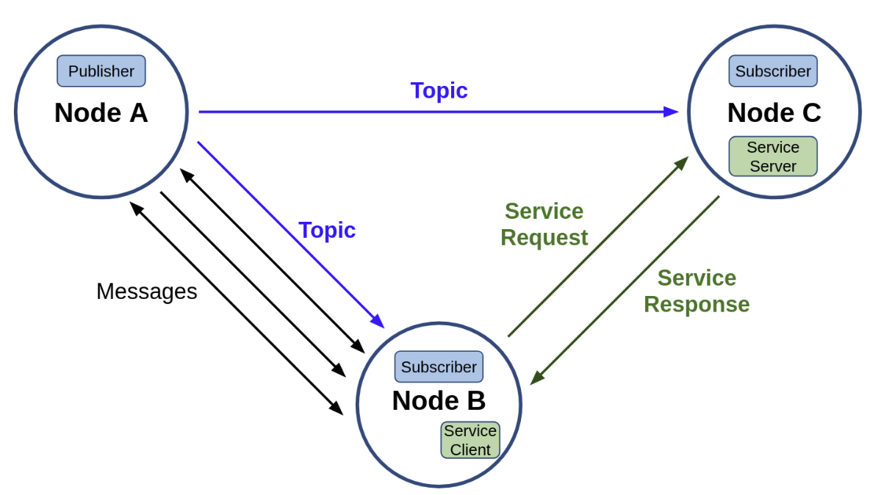
서비스:
동기식 양방향 메시지 송수신 방식
요청을 하는 쪽은 Service Client라 하며 응답을 하는 쪽을
Service Server라고 함

Slide 12
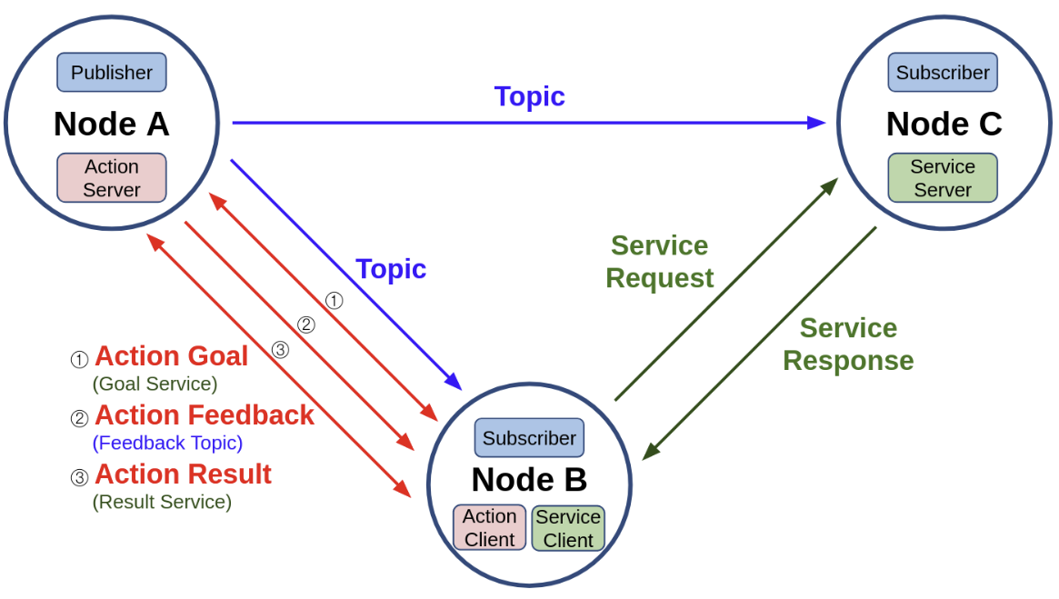
액션:
비동기식 + 동기식 양방향 메시지 송수신 방식
Goal을 지정하는 Action Client와
Goal을 받아 Feedback, Result를 전송하는 Action 서버 간의 통신
Goal, Result는 서비스 방식이고 Feedback은 토픽 방식

Slide 13
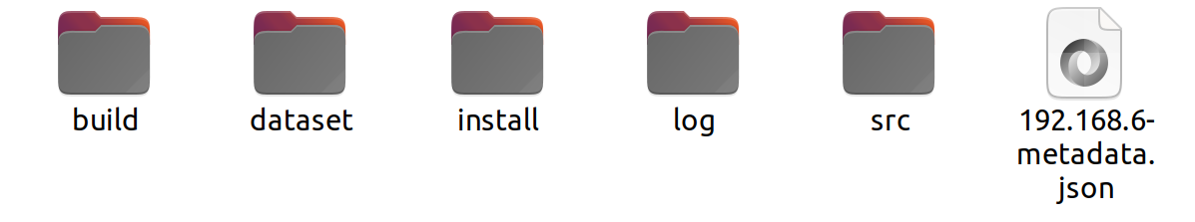
WorkSpace:
코드, 빌드 파일, 컴파일된 실행 파일 등을 포함하는 프로젝트의 작업 공간
패키지의 개발, 빌드, 실행을 관리하는 데 사용됨

Slide 14
build:
빌드 과정 중 생성되는 중간 파일들을 저장
install:
빌드가 완료된 후 최종적으로 생성된 실행 파일
log:
빌드 과정이나 실행 과정에서 생성되는 로그 파일들이 저장되는 곳
*build란 소스 코드를 컴파일하고 실행 가능한 파일로 변환하는 단계

Slide 15
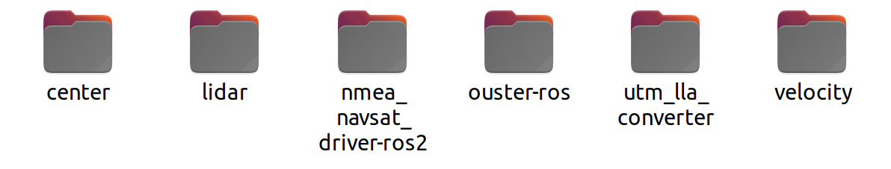
src:
패키지를 저장함

Slide 16
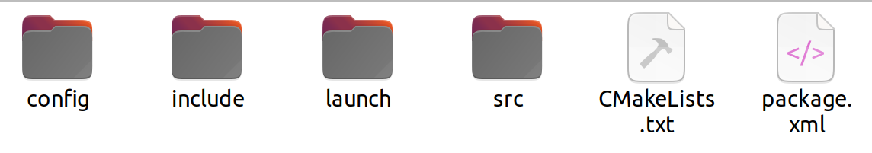
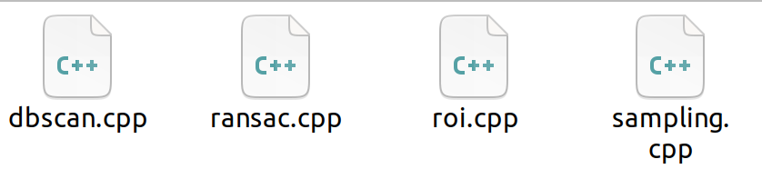
패키지 내부 구조

Slide 17
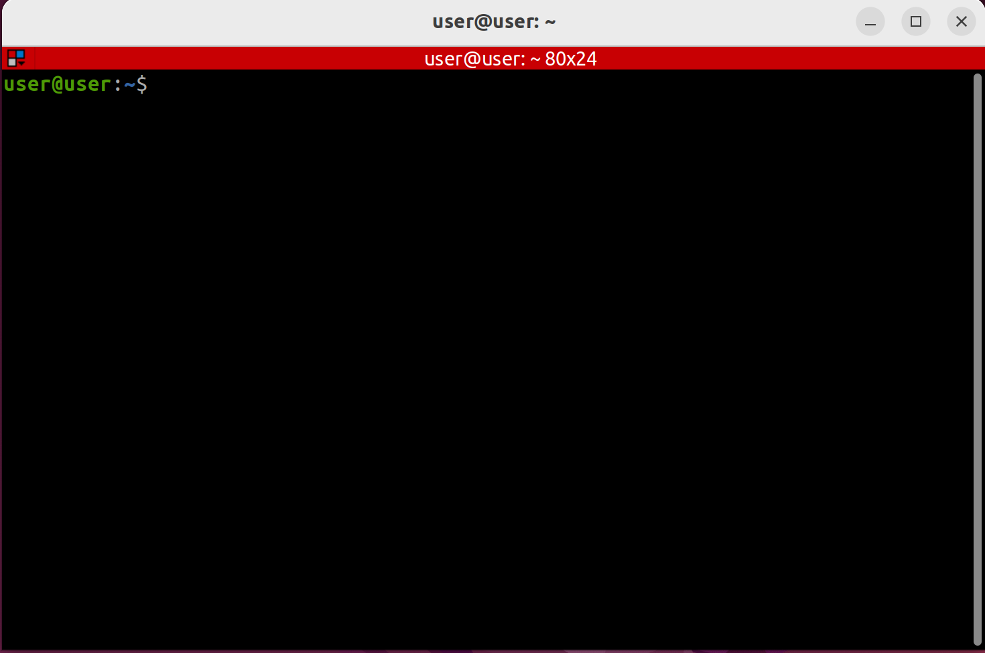
terminator 설치
sudo apt install terminator
터미널 생성: Ctrl + Alt + t

Slide 18
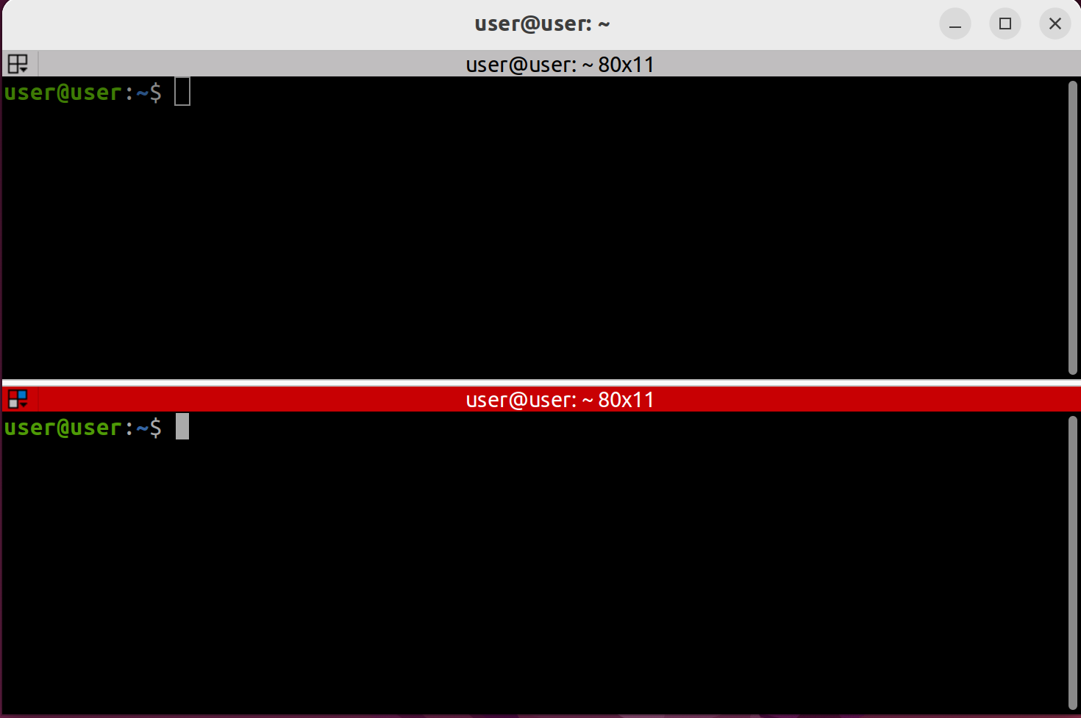
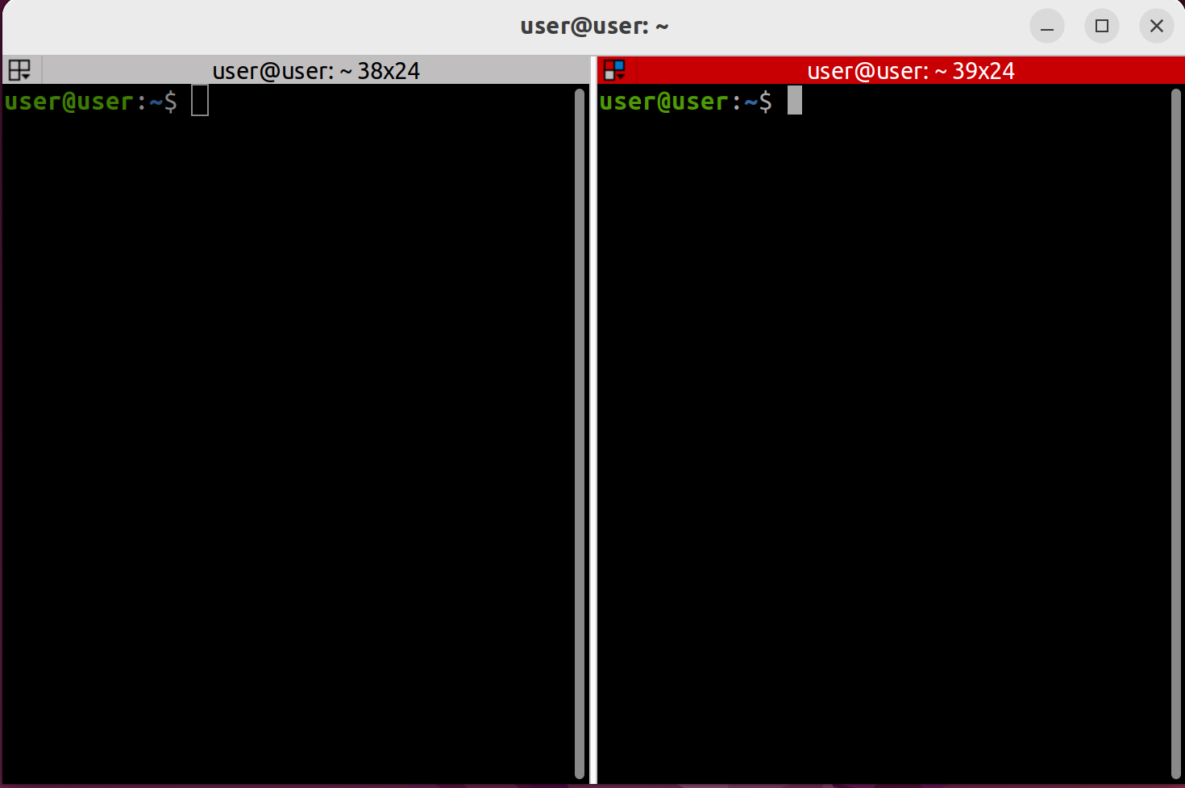
터미널 가로 분할: Ctrl + Shift + o
터미널 세로 분할: Ctrl + Shift + e
터미널 병합: Ctrl + Shift + w
터미널 이동: Alt + 방향키
터미널 전체 종료: Ctrl + Shift + q

Slide 19
파일 및 디렉토리 관련 명령어
touch <file_name>: 파일을 생성
mkdir <dir_name>: 디렉토리를 생성
nano <file_name>: 지정한 파일명의 파일이 존재하지 않으면 새 파일이 생성되고 존재한다면 해당 파일이 열리고 터미널에서 편집
gedit <file_name>: gedit 에디터가 열리고 지정한 파일명으로 파일을
생성하거나 이미 존재한다면 해당 파일을 열어 편집

Slide 20
파일 및 디렉토리 관련 명령어
cd : change directory의 약자로 터미널에서 원하는 디렉토리로 이동하기
위해 사용
사용법
1. cd : home으로 이동
2. cd <dir_name> : 해당 디렉토리로 이동
‘/’를 이용하면 디렉토리 안의 디렉토리로 한번에 이동 가능
ex) cd ros2_ws/src/lidar
3. cd .. : “cd ..” 한 단계 상위 디렉토리로 이동,
‘/’를 이용하면 한번에 여러 단계 상위 디렉토리로 이동 가능
ex) cd ../../..

Slide 21
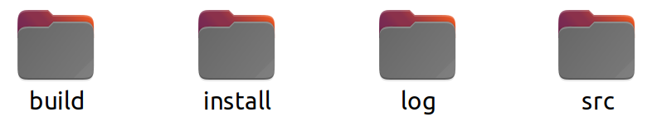
mkdir practice_ws
cd practice_ws
mkdir src
colcon build
*colcon을 설치하지 않아 실행이 안 될 것임
오류 문장을 gpt에 복사하여 문제 해결

Slide 22
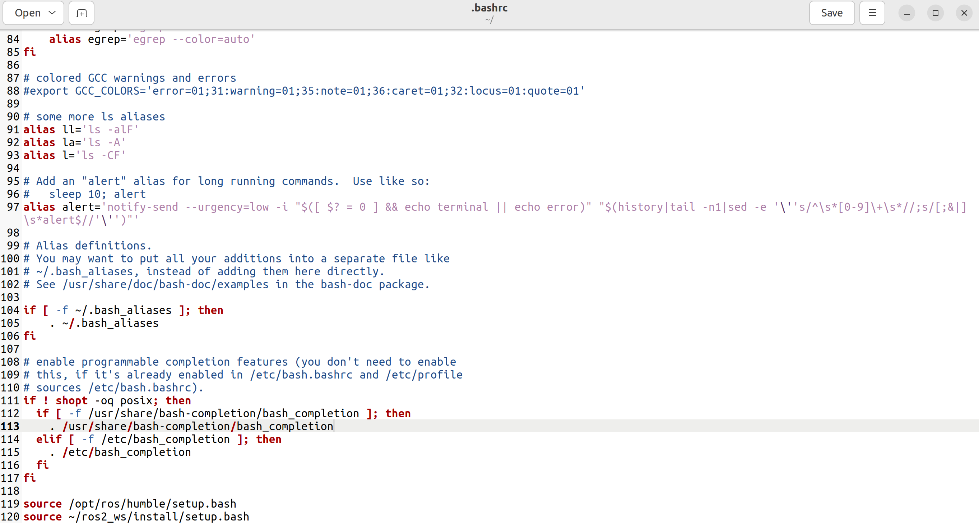
터미널에 gedit .bashrc 입력
.bashrc의 맨밑에
source /opt/ros/humble/setup.bash : ROS 기능 불러옴
source ~/practice_ws/install/setup.bash : 빌드된 내용 불러옴
.bashrc는 터미널이 실행될 때마다 실행되어
환경을 설정함

Slide 23
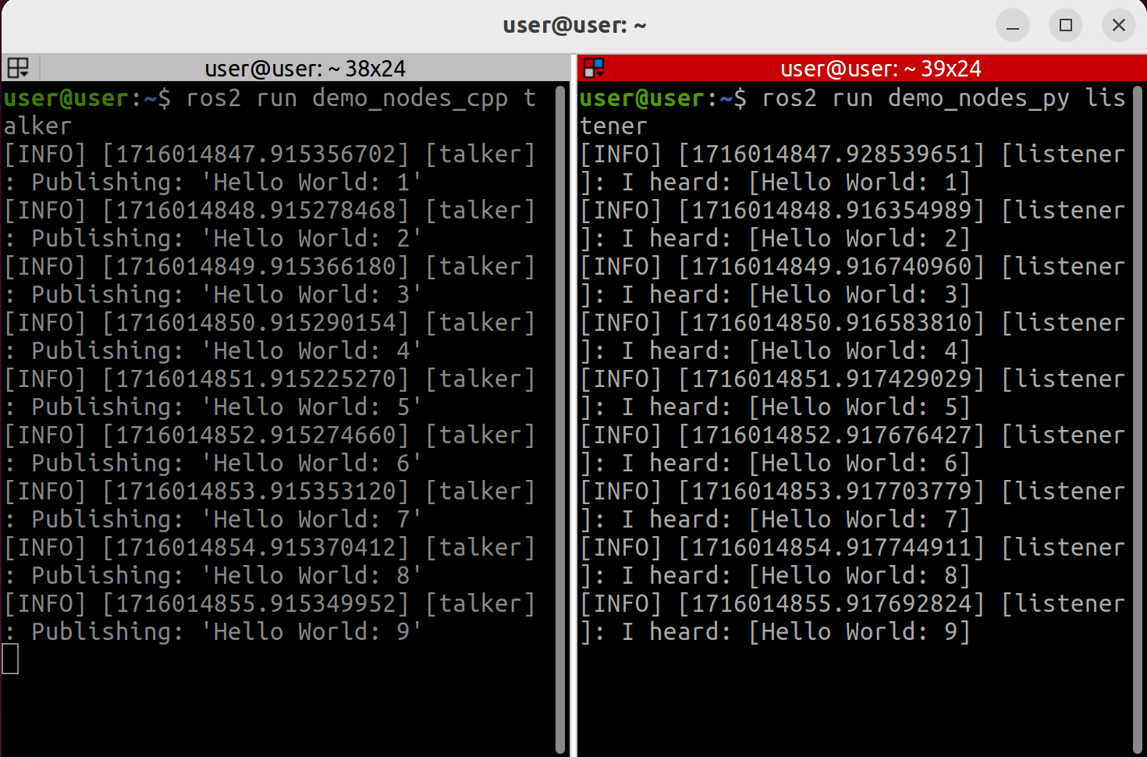
예제
ros2 run demo_nodes_cpp talker
ros2 run demo_nodes_py listener

Slide 24
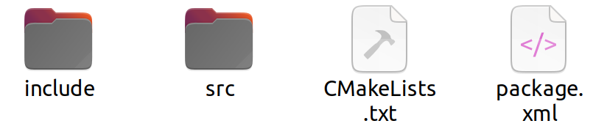
C++ 패키지 생성
cd practice_ws/src
ros2 pkg create --build-type ament_cmake <pkg_name>
추가적으로 launch와 config 디렉토리 생성
mkdir launch && mkrdir config

Slide 25
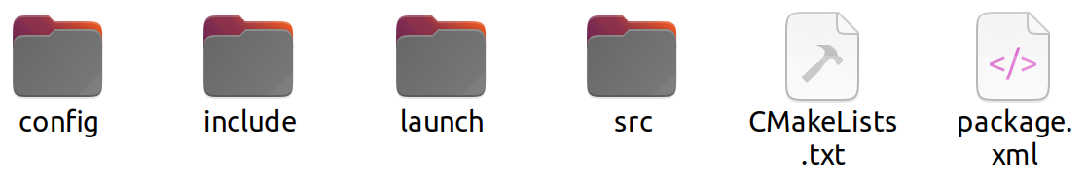
config:
설정 파일들을 저장. 파일들은 노드의 파라미터나 설정을 정의
include:
직접 정의하고 만든 헤더 파일들을 저장
launch:
패키지의 노드들을 launch하기 위한 파일을 저장
src:
노드 파일들을 저장

Slide 26
CMakeLists.txt:
빌드 시스템인 CMake의 빌드 방법에 대한 지침을 포함
컴파일러 플래그, 의존성 라이브러리, 라이브러리의 빌드 규칙 등 포함
pakage.xml:
패키지의 이름, 버전, 유지 관리자, 라이선스, 의존성 등에 대한 정보를 포함

Slide 27
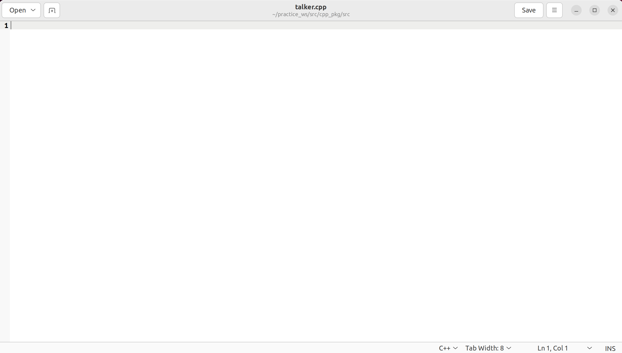
노드 작성
cd practice_ws/src/<pkg_name>/src
gedit talker.cpp <- 추천
or
nano talker.cpp

Slide 28
노드 작성
#include <chrono>
#include <memory>
#include "rclcpp/rclcpp.hpp"
#include "std_msgs/msg/string.hpp"
using namespace std::chrono_literals;
class MinimalPublisher : public rclcpp::Node
{
public:
MinimalPublisher()
: Node("minimal_publisher"), count_(0)
{
this->declare_parameter<std::string>("message_content");
this->get_parameter("message_content", message_content_);
publisher_ = this->create_publisher<std_msgs::msg::String>("topic", 10);
timer_ = this->create_wall_timer(
500ms, std::bind(&MinimalPublisher::timer_callback, this));
}
private:
void timer_callback()
{
auto message = std_msgs::msg::String();
message.data = message_content_ + " " + std::to_string(++count_);
RCLCPP_INFO(this->get_logger(), "Publishing: '%s'", message.data.c_str());
publisher_->publish(message);
}
rclcpp::TimerBase::SharedPtr timer_;
rclcpp::Publisher<std_msgs::msg::String>::SharedPtr publisher_;
size_t count_;
std::string message_content_;
};
int main(int argc, char * argv[])
{
rclcpp::init(argc, argv);
rclcpp::spin(std::make_shared<MinimalPublisher>());
rclcpp::shutdown();
return 0;
}

Slide 29
CMakeLists.txt 파일 작성
cmake_minimum_required(VERSION 3.5)
project(cpp_pkg)
if(NOT CMAKE_CXX_STANDARD)
set(CMAKE_CXX_STANDARD 14)
endif()
if(CMAKE_COMPILER_IS_GNUCXX OR CMAKE_CXX_COMPILER_ID MATCHES "Clang")
add_compile_options(-Wall -Wextra -Wpedantic)
endif()
find_package(ament_cmake REQUIRED)
find_package(rclcpp REQUIRED)
find_package(std_msgs REQUIRED)
add_executable(talker src/talker.cpp)
ament_target_dependencies(talker rclcpp std_msgs)
install(TARGETS
talker
DESTINATION lib/${PROJECT_NAME})
install(DIRECTORY
launch
DESTINATION share/${PROJECT_NAME}/
)
ament_package()

Slide 30
launch 파일 작성
cd practice_ws/src/<pkg_name>/launch
gedit talker.launch.py
#!/usr/bin/env python3
from launch import LaunchDescription
from launch_ros.actions import Node
def generate_launch_description():
return LaunchDescription([
Node(
package='cpp_pkg’,
executable='talker’,
name='talker’,
parameters=['/home/user/practice_ws/src/cpp_pkg/config/params.yaml’],
),
])

Slide 31
params 파일 작성
cd practice_ws/src/<pkg_name>/config
gedit params.yaml
talker:
ros__parameters:
message_content: "Hello, World!"

Slide 32
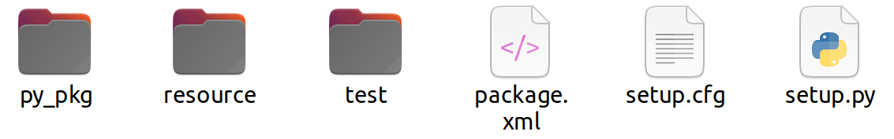
Python 패키지 생성
cd practice_ws/src
ros2 pkg create --build-type ament_python <pkg_name>

Slide 33
<pkg_name>:
노드 파일들을 저장
resource:
패키지의 리소스 파일 저장
test:
패키지의 테스트 코드를 포함

Slide 34
package.xml:
패키지의 이름, 버전, 유지 관리자, 라이선스, 의존성 등에 대한 정보를 포함
setup.cfg:
setup.py를 보완하는 추가적인 설정 파일
setup.py:
패키지를 빌드하기 위한 설정 파일
노드 실행 파일, 라이브러리, 플러그인 등 필요한 정보를 명시

Slide 35
노드 작성
cd practice_ws/src/<pkg_name>/<pkg_name>
gedit listener.py

Slide 36
노드 작성
import rclpy
from rclpy.node import Node
from std_msgs.msg import String
class Listener(Node):
def __init__(self):
super().__init__('listener’)
self.subscription = self.create_subscription(
String,
'topic’,
self.listener_callback,
10)
self.subscription
def listener_callback(self, msg):
self.get_logger().info('I heard: "%s"' % msg.data)
def main(args=None):
rclpy.init(args=args)
listener = Listener()
rclpy.spin(listener)
rclpy.shutdown()
if __name__ == '__main__’:
main()

Slide 37
setup.py 작성
from setuptools import setup
package_name = 'py_pkg’
setup(
name=package_name,
version='0.0.1’,
packages=[package_name],
data_files=[
('share/' + package_name, ['package.xml']),
],
install_requires=['setuptools’],
zip_safe=True,
maintainer='Your Name’,
maintainer_email='your_email@example.com’,
description='Example package for ROS 2’,
license='Apache-2.0’,
tests_require=['pytest’],
entry_points={
'console_scripts': [
'listener = py_pkg.listener:main’
],
},
)

Slide 38
빌드 명령어
1. colcon build:
해당 ws의 모든 패키지를 빌드함
2. colcon build --packages-select <pkg_name>:
원하는 패키지만 빌드함
3. colcon build --symlink-install:
실제 파일을 복사하는 대신 링크를 사용
디스크 공간 절약, 빌드 시간 단축, 개발 효율성 향상 등 장점
결과물을 다른 시스템으로 이동하거나 배포하는 경우에는
이 옵션을 사용하면 안 됨
*빌드 시에 2번과 3번을 동시에 사용 가능
*빌드는 항상 ws에서 진행

Slide 39
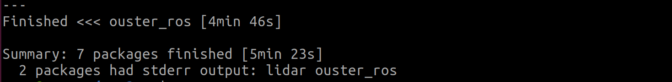
빌드 과정에서 오류 문구가 자주 뜨는데
이를 gpt에 입력하면 오류의 원인을 빠르게 파악 가능
간혹 ‘colcon build’ with stderr output과 같은 문구가 뜨기도 하는데 이는 신경 쓸 필요 없음
결과적으로 failed가 아닌 finished가 뜬다면 빌드가 성공한 것
빌드가 완료되었다면
source ~/practice_ws/install/setup.bash를 입력해야
빌드된 내용 사용 가능

Slide 40
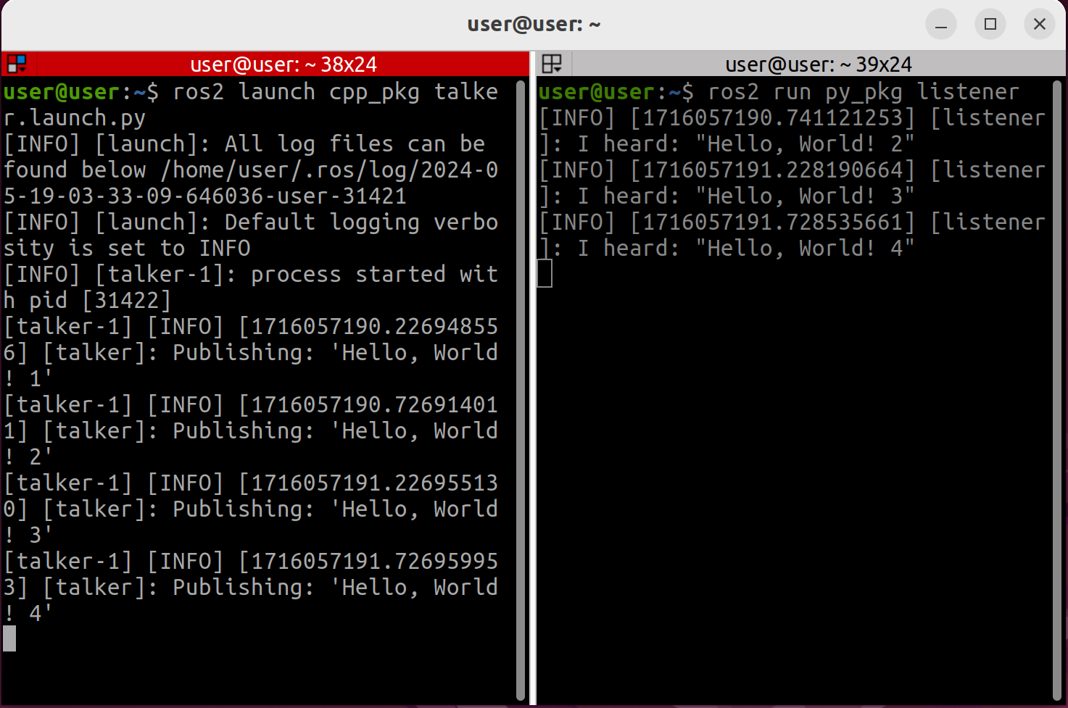
패키지 launch 방법
ros2 launch <pkg_name> <launch_file_name>
노드 run 방법
ros2 run <pkg_name> <node_name>

Slide 41
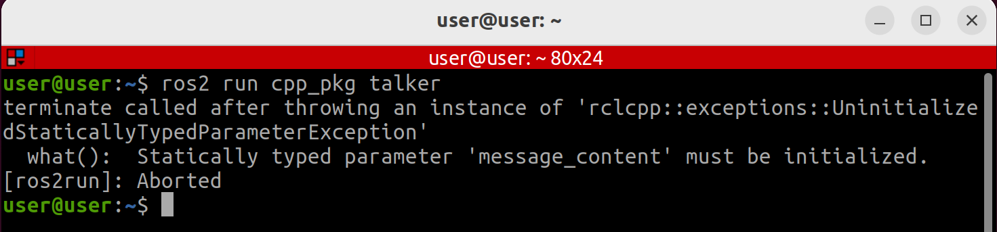
launch를 통해 실행하면서 파라미터를 불러오도록 한 경우
ros2 run을 통해 노드를 실행 하지 못 함
해결법
1. 파라미터의 기본 값을 설정 해 둠 -> 기본 값 변경 시 빌드가 필요함
2. ros2 run <pkg_name> <node_name> --ros-args --params-file <param_path>

Slide 42
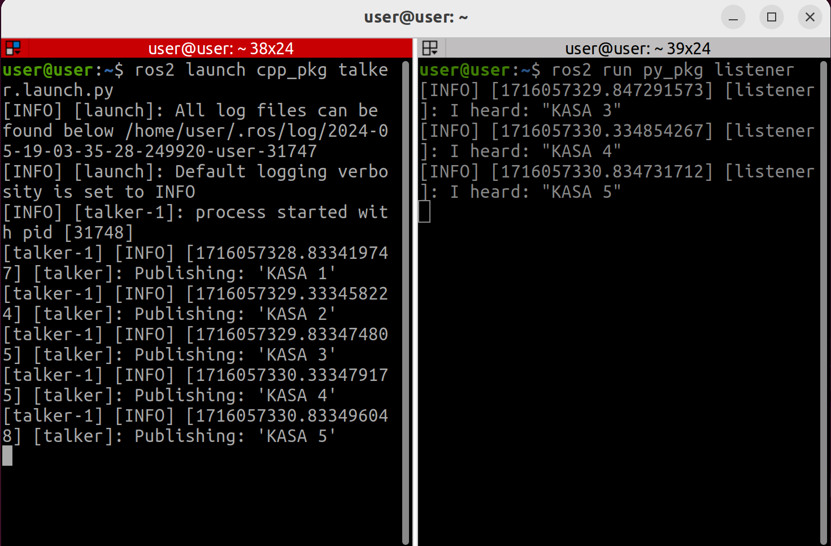
cpp_pkg의 config의 params.yaml에서
Hello, World!를 KASA로 변경
주소에서 값을 가져오는 것이므로
빌드를 다시 할 필요 없음

Slide 43
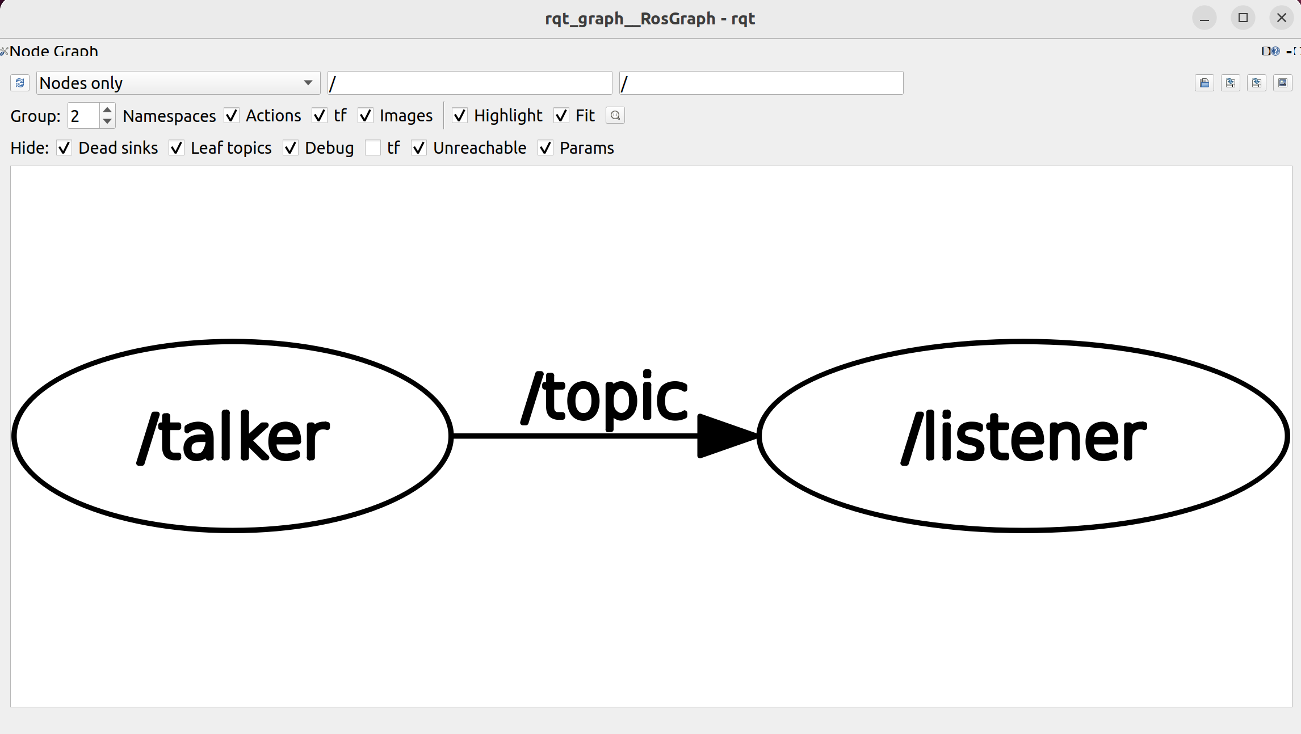

Slide 44
기타 명령어
clear: 터미널 내용 지우기
sudo apt update: 패키지 목록 업데이트
sudo apt upgrade: 업데이트된 목록을 기반으로 패키지 업그레이드
sudo apt autoremove: 필요하지 않은 패키지 자동 제거
Ctrl + Shift + c: 터미널 창에서의 복사
Ctrl + Shift + v: 터미널 창에서의 붙여 넣기
↑, ↓: 이전에 사용했던 명령어 가져오기

Slide 45
기타 명령어
Ctrl + c: 실행 중인 노드 중지
tab: 자동 완성. 만약 입력 가능한 명령어가 여러 개라면 자동 완성 되지 않음
tab + tab: 입력 가능한 목록 출력

Slide 46
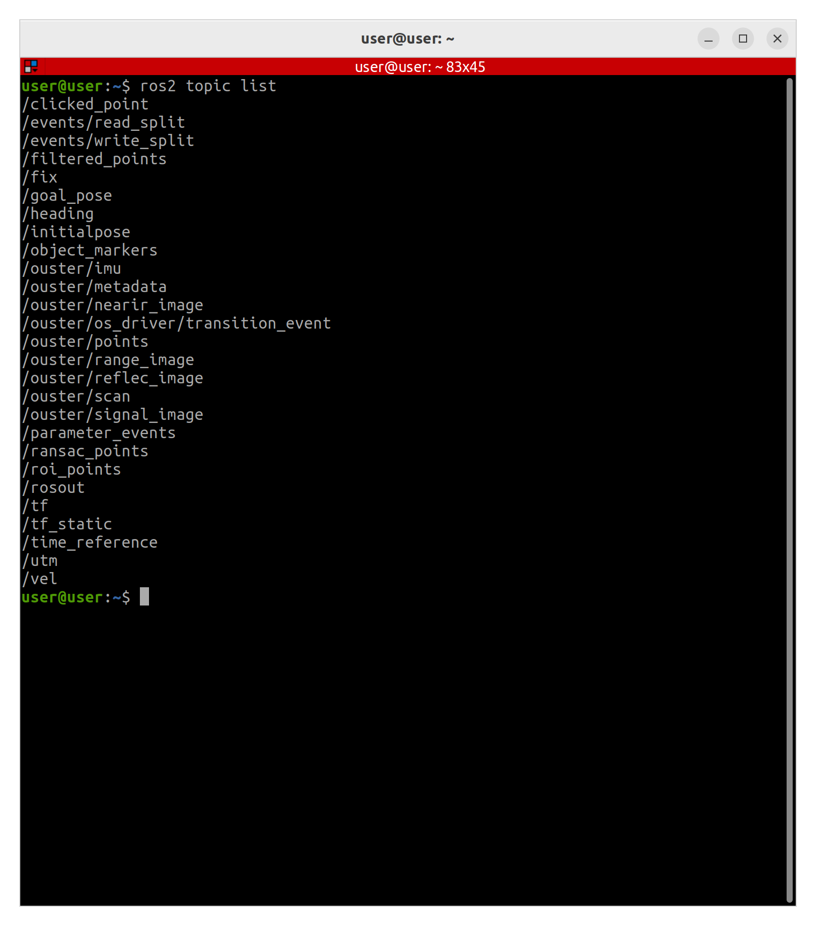
ros2 topic list:
발행되고 있는 토픽의 목록을 보여줌

Slide 47
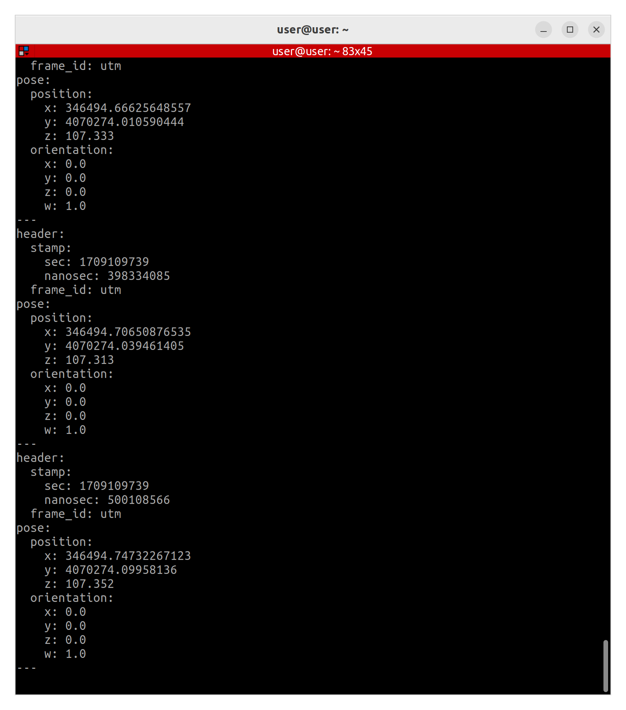
ros2 topic echo <topic_name>:
해당 토픽의 메시지 내용을 보여줌

Slide 48
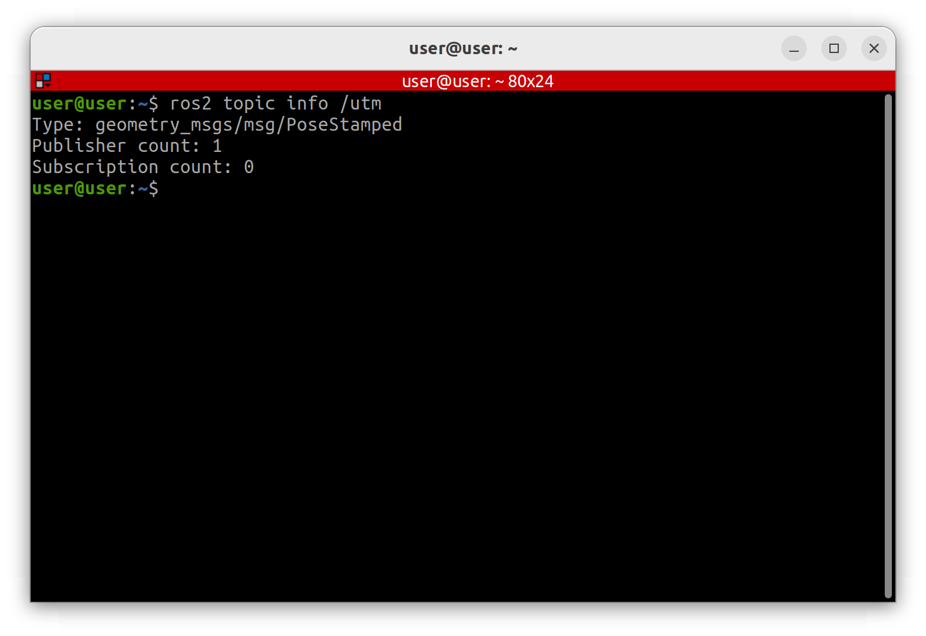
ros2 topic info <topic_name>:
토픽의 발행자와 구독자의 수, 데이터 타입 등의 정보를 보여줌

Slide 49
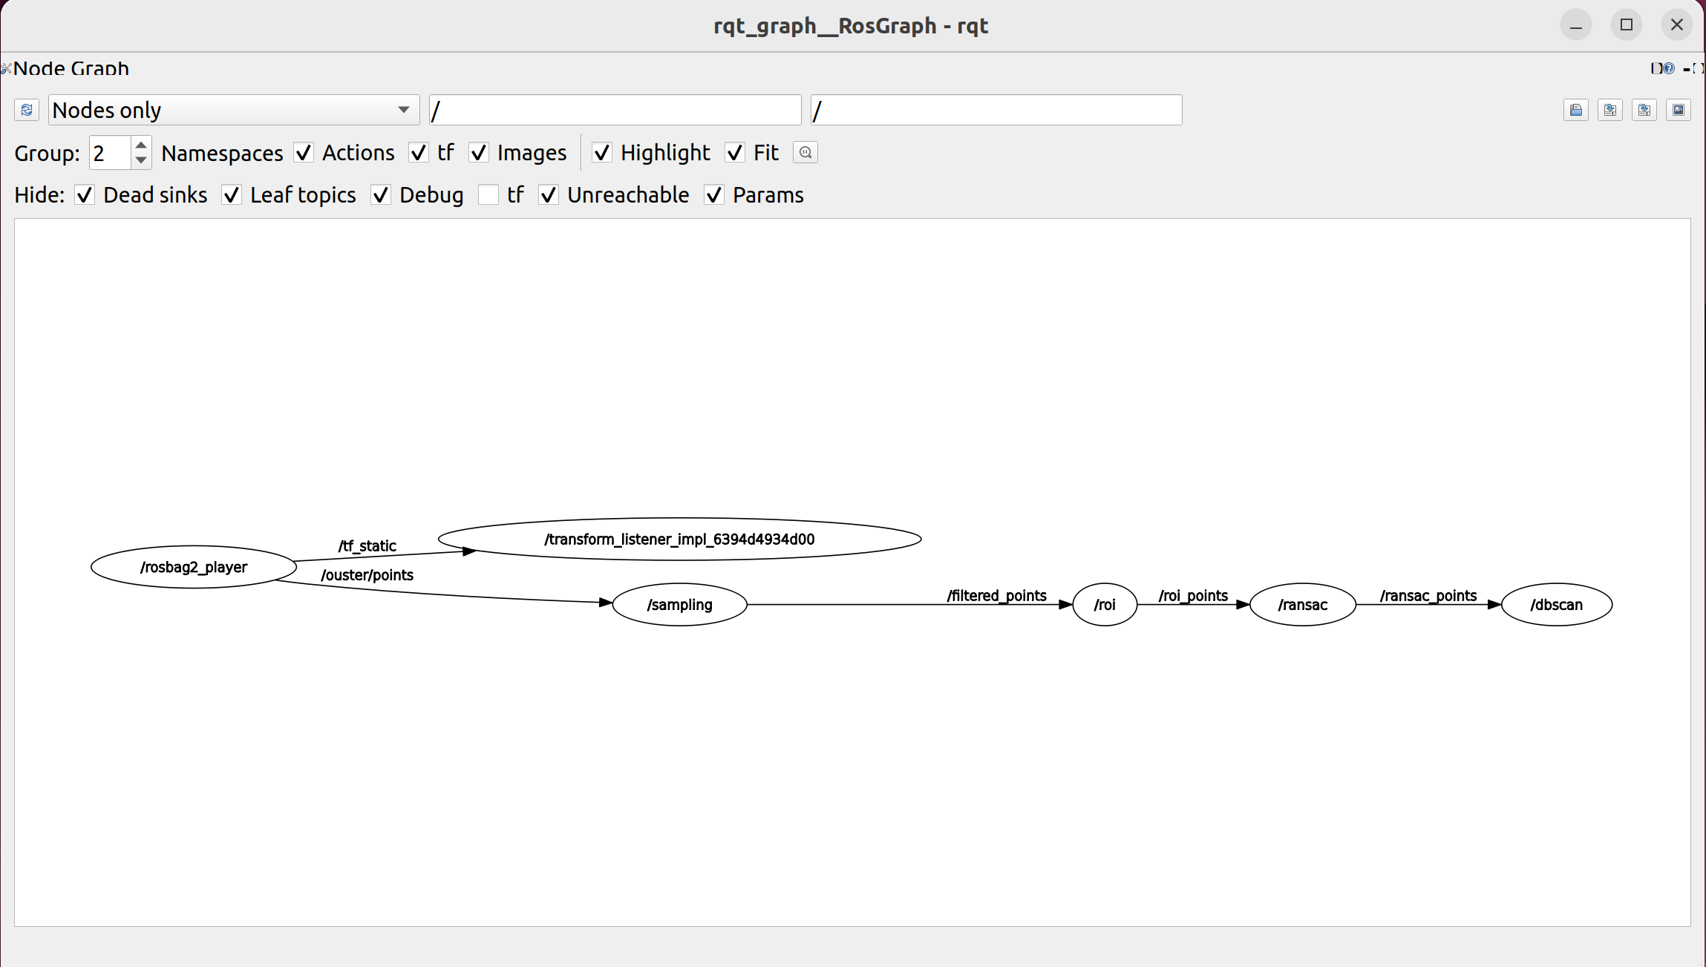
rqt_graph:
ROS2 노드 간의 통신과 토픽 구조를 시각화 하는 도구인 rqt_graph 실행

Slide 50
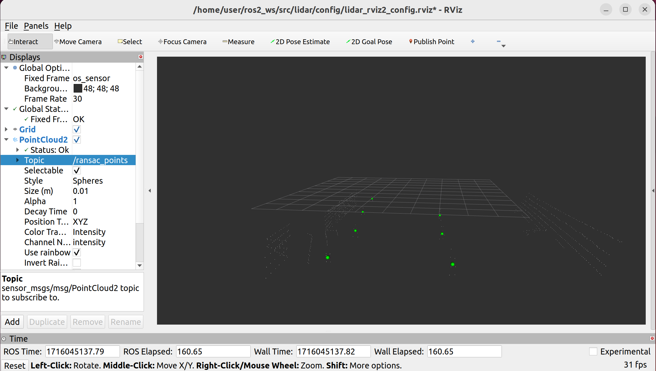
rviz2:
ROS2에서 사용하는 센서 데이터, 로봇의 상태, 환경 맵 등을 시각적으로
표현하는 3D 시각화 도구인 rviz2 실행

Slide 51
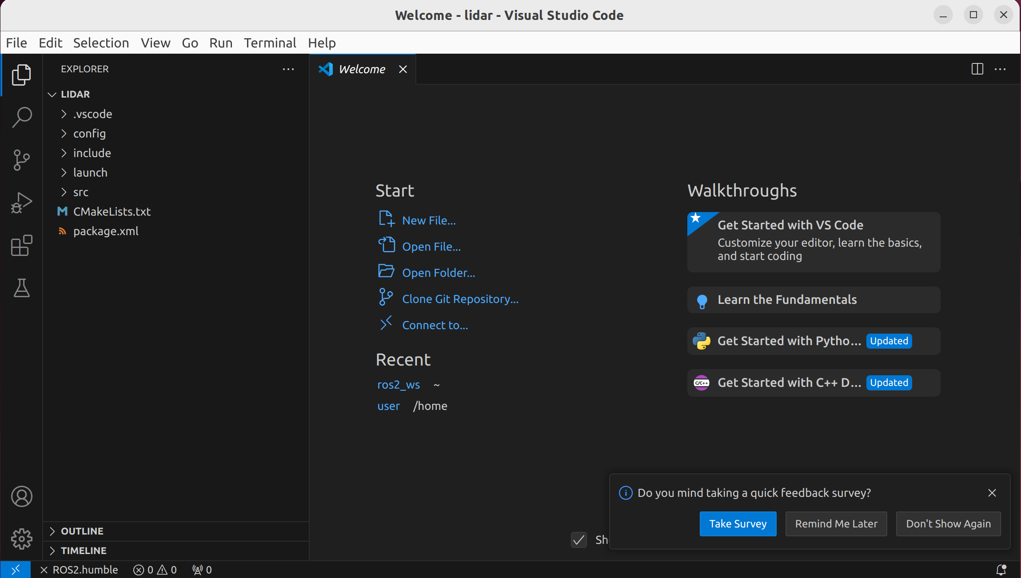
code . : 해당 디렉토리에서 vscode 실행
ros2_ws/src/lidar에서 실행한 모습

Slide 52
참고 사이트
https://cafe.naver.com/openrt/24070

